Slide 1



PRIMEIROS AUXILIOS.
SOPORTE VITAL BÁSICO PARA CENTROS ESCOLARES.
Dra. Susana Rodriguez Barreiro
Médica Asistencial FPUS-061
Base Ourense
Ourense, 30 Enero 2018

Slide 2
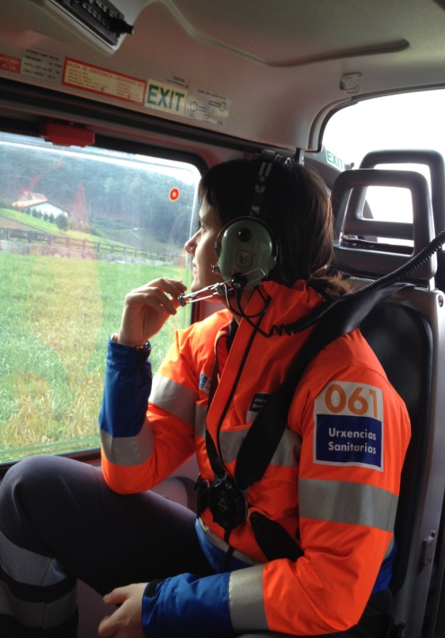
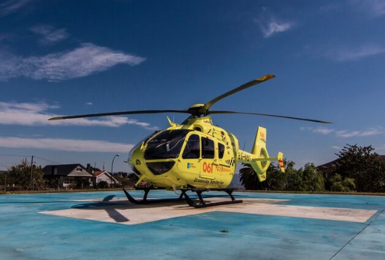
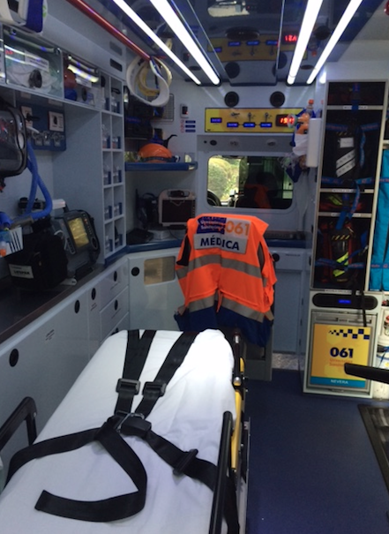
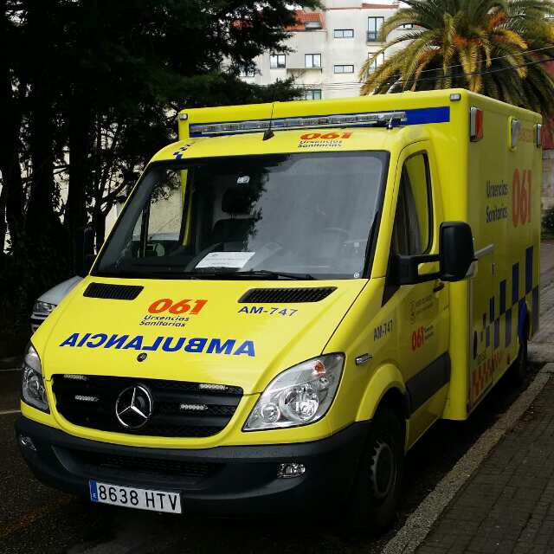

Slide 3

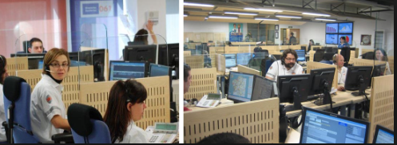
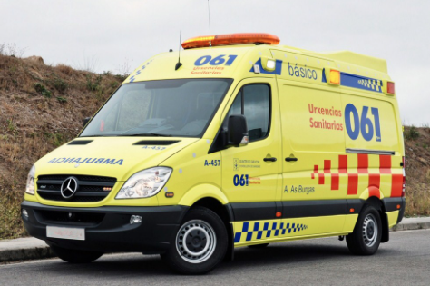
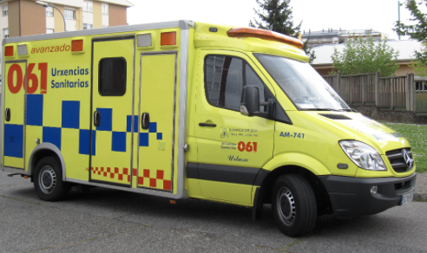

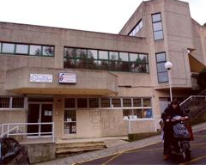
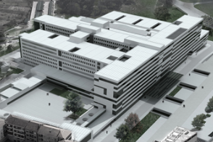

Slide 4

PRIMEIROS AUXILIOS
Son os primeiros coidados que se dan a unha persoa que sofre un accidente o que enferma repentinamente no lugar dos feitos.
Destes primeiros coidados depende moitas veces a evolución posterior do paciente.

Slide 5
SOPORTE VITAL BÁSICO (SVB)

Slide 6
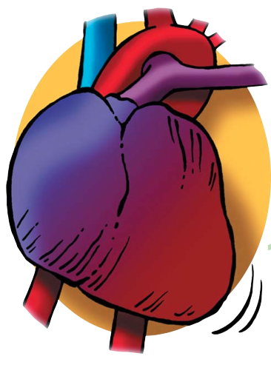
CONCEPTOS CLAVES
PCR
Interrupción brusca, inesperada e potencialmente reversible da respiración e da circulación espontánea.
Distinta de morte por:
- envellecemento fisiolóxico.
- enfermidade terminal.

Slide 7
INTRODUCCIÓN
1.000.000 europeos/ano sofren un episodio de morte súbita.
82% destas mortes súbitas, débense principalmente a enfermedades cardíacas, principalmente ao Síndrome Coronario Agudo
A maioría destes episodios prodúcense por arritmias ventriculares(fibrilación ventricular e taquicarida ventricular) cuxo único tratamento é a administración dunha descarga de desfibrilación

Slide 8
XÉNESE DO ECG NORMAL
Nódulo sinusal
Nódulo aurículo-ventricular -AV
Rama do eixo esquerda
Rama do eixo direita
Fibras de Purkinje
P
T
P =Despolarización auricular
QRS = Despolarización Ventricular
QRS
Notes:
The heart's primary impulse generator is the sinoatrial (SA) node located in the right atrium. The impulse is carried through the cardiac muscle tissue of the atria. This causes the atria to contract. The impulse then travels through the network to the ventricles causing them to contract. The resulting action causes blood to be pumped through the body via connecting blood vessels.
7

Slide 9
Ritmo Sinusal
Nódulo sinusal
12:56 29MAR96 PADDLES X1.0 HR = 74
Tomado de Physio-Control
Notes:
The electrocardiogram (ECG) is a measurement of the electrical activity in the heart. The impulses from the heart pass through body tissues and reach the skin where they can be detected by disposable electrodes placed on the skin. The ECG of a healthy heart shows
an organized, uniform rhythm called normal sinus rhythm (NSR).
8

Slide 10
FIBRILACIÓN VENTRICULAR
12:57 29MAR96 PADDLES X1.0 HR = ---
Tomado de Physio-Control
Notes:
Sudden cardiac arrest (SCA) means the heart has unexpectedly stopped beating. The most common abnormal rhythm associated with SCA is ventricular fibrillation (VF). VF is an unorganized rhythm of chaotic electrical activity resulting in uncoordinated and ineffective cardiac muscle contractions which prevent the circulation of blood. There is no pulse or blood pressure.
A heart in VF looks like a quivering bowl of jelly. If left untreated VF will virtually always result in death.
9

Slide 11
Taquicardia Ventricular
12:57 29MAR96 PADDLES X1.0 HR = 214
Tomado de Physio-Control
Notes:
Pulseless ventricular tachycardia (VT) is a rhythm that often precedes VF. It occurs when a site in the ventricular muscle fires rapidly and takes over as the dominant pacemaker. As the heart rate increases, there is less time for the ventricles to fill with blood. This reduces the amount the heart can pump and blood pressure falls. If the blood pressure drops severely, consciousness and pulse will be lost. Like VF, if left untreated, pulseless VT will result in death within minutes. Both VF and VT are treated with electrical shocks called defibrillation.
14

Slide 12
DESFIBRILACIÓN:
Único tratamento efectivo
para a Fibrilación Ventricular
300 JOULES DEFIB 20:29 01APR96 PADDLES X1.0 HR = ---
Tomado de Physio-Control
Notes:
Defibrillation is the delivery of a strong electrical shock to the heart. The goal of defibrillation is
to reorganize the chaotic electrical activity of VF and return the heart to a normal rhythm. After
a shock the SA node or another area of the heart can regain control as the primary pacemaker.
10

Slide 13
IMPORTANCIA DA DESFIBRILACIÓN PRECOZ
FV é o ritmo máis frecuente nas PCR.
É o tratamento máis efectivo se é acompañada dunha adecuada RCP básica.
A probabilidade do éxito da desfibrilación depende do tempo en aplicar a mesma e da realización de RCP básica precoz
FV tende rápidamente a deteriorarse e convertirse nunha asistolia.

Slide 14
Asistolia
15:17 29MAR96 PADDLES X1.0 HR = ---
Tomado de Physio-Control
Notes:
Not all rhythms of cardiac arrest can be treated with electrical shocks. Asystole (“flat line” or no electrical activity of the heart) and pulseless electrical activity (“PEA”—electrical activity but no pumping of the heart) are examples of dysrhythmias that do not respond to external shocks.
15

Slide 15
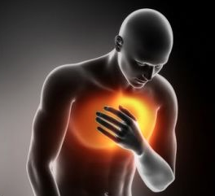
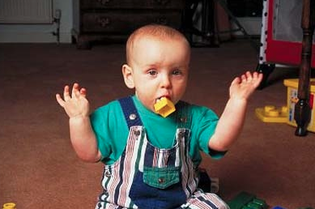

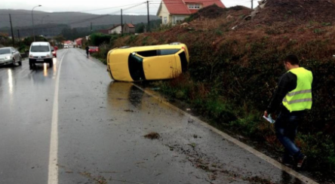
CAUSAS MÁIS FRECUENTE DE PCR

Slide 16
CONCEPTOS CLAVES
REANIMACIÓN CARDIOPULMONAR
Conxunto de manobras encamiñadas para reverter una PCR.
Substituindo primeiro para intentar restaurar despois a circulación e respiración espontáneas.

Slide 17
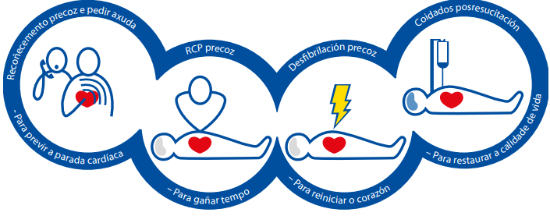
CONCEPTOS CLAVES
CADEA DE SUPERVIVENCIA

Slide 18
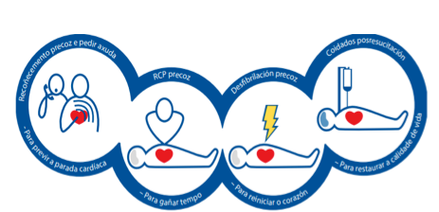
RECOÑECEMENTO PRECOZ E PEDIR AXUDA
Recoñecer a orixe cardíaca dunha dor no peito e chamar os servizos de emerxencia antes do colpaso dunha vítima.

Slide 19
RCP PRECOZ POR TESTEMUÑAS
A iniciación inmediata da RCP pode duplicar ou cuatriplicar a supervivencia tras a parada cardíaca.
Os reanimadores formados en RCP deberían dar compresións torácicas xunto con ventilacións.

Slide 20
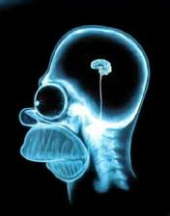
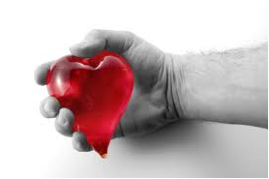
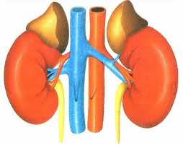
IMPORTANCIA DA RCP
As víctimas de PCR precisan RCP inmediata.
Aporta fluxo sanguíneo ao corazón e ao cerebro.
Aumenta a probabilidade de éxito da desfibrilación.
Cada minuto sin RCP a supervivencia disminue un 7-10%
A RCP da testemuña duplica ou triplica o éxito da RCP.

Slide 21
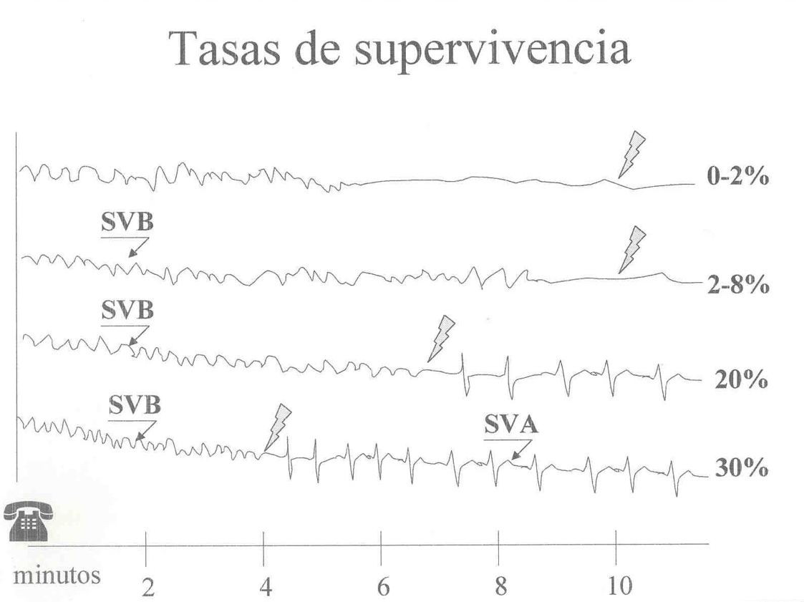
IMPORTANCIA DA RCP

Slide 22

DESFIBRILACIÓN PRECOZ
A desfibrilación nos primeiros 3-5 minutos do colapso pode producir taxas de supervivencia tan altas como 50-70%.
DESA de acceso público e dispoñibles in situ.

Slide 23
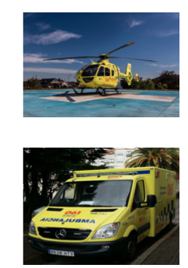
SOPORTE VITAL AVANZADO PRECOZ E COIDADOS POSTRESUCITACIÓN

Slide 24
O Tempo é vida (e cerebro)
RCP e desfibrilación precoz
A FV é máis difícil de tratar canto máis tempo pase dende o seu inicio e canto máis tempo se retrase a RCP básica
O cerebro é o órgano máis sensible á falta de circulación sanguínea

Slide 25
SOPORTE VITAL BÁSICO adulto (SVB)

Slide 26


VALORE A SEGURIDADE DA ESCENA

Slide 27
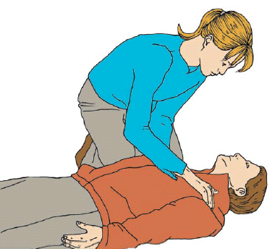
VALORAR CONSCIENCIA
Axitar os ombreiros suavemente.
Preguntar o seu nome, como se atopa.

Slide 28
ACTITUDE SEGÚN CONSCIENCIA
RESPONDE
NON RESPONDE
Deixala na mesma posición.
Valorar o estado.
Pedir axuda se é necesaria.
Valorar regularmente.
Berrar pedindo axuda.
Volvela sobre as súas costas.
Abrir a vía aérea

Slide 29
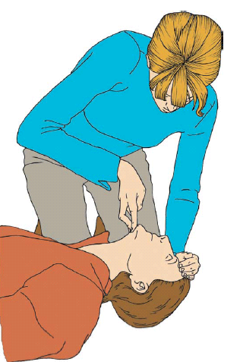
SE ESTÁ INCONSCIENTE
ABRIR A VÍA AÉREA
coa maniobra frente-mentón
e evaluar a RESPIRACIÓN

Slide 30
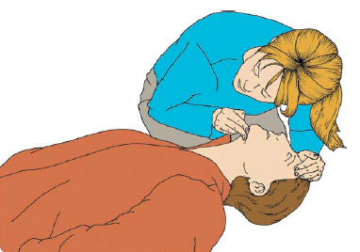
EVALUAR A RESPIRACIÓN
VER: se existen movementos torácicos
OIR: os ruidos respiratorios
SENTIR: o espirado na meixela.
NON MÁIS DE 10 SEGUNDOS

Slide 31
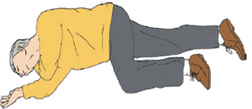
SE RESPIRA CON NORMALIDADE
Colocar en posición de recuperación : Posición Lateral de Seguridade (PLS).
Envie ou vaia a buscar axuda.
Comprobar que continua respirando

Slide 32
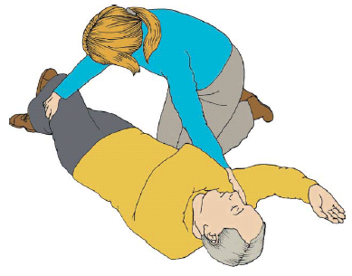
SE RESPIRA CON NORMALIDADE: POSICIÓN DE RECUPERACIÓN
Retire as gafas da víctima.
Ponte de xeonllos ao lado da víctima e asegúrate de que ambas pernas están extendidas.
Pon o brazo próximo a ti en ángulo recto co corpo, o cóbado dobrado coa palma da man hacia arriba.

Slide 33
SE RESPIRA CON NORMALIDADE POSICIÓN DE RECUPERACIÓN
Con a túa outra man colle a perna alonxada de ti xunto por encima do xeonllo e levántaa.
Mantendo a súa man apoiada na meixela, tira da perna alonxada de ti facendo rodar á vítima hacia ti sobre o seu costado.

Slide 34
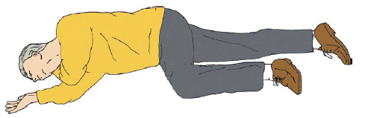
SE RESPIRA CON NORMALIDADE
POSICIÓN DE RECUPERACIÓN
Axusta a perna de arriba de modo que tanto a cadeira como o xeonllo estén dobrados en ángulos rectos.
Axusta a súa cabeza e a man baixo a súa meixela para asegurarte de que a vía aérea aparece aberta.

Slide 35
POSICIÓN DE RECUPERACIÓN

Slide 36
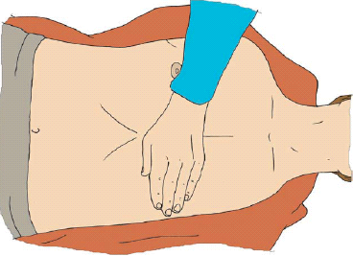
A PERSOA NON RESPIRA ADECUADAMENTE…
Enviar a alguén por axuda.
Se se atopa solo ALERTE dende o seu móvil ao 061 e NUNCA abandone á victima salvo que non teña outra opción.
COMENZAR AS COMPRESIÓNS TORÁCICAS.
Continuar combinando con VENTILACIONES DE RECATE 30:2

Slide 37
COMPRESIÓNS TORÁCICAS
Póñase en xeonllo ao lado da vítima.
Poña o talón dunha man no centro do tórax
da vítima.

Slide 38
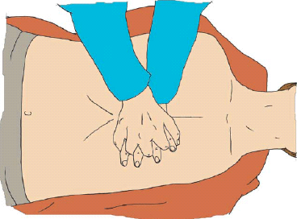
COMPRESIÓNS TORÁCICAS
Coloque o talón da outra man sobre a primeira.
Entrelace os dedos

Slide 39
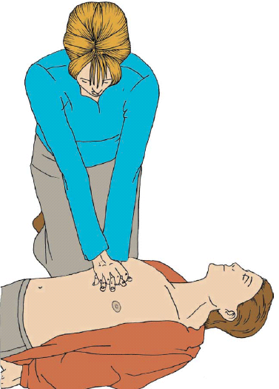
COMPRESIÓNS TORÁCICAS
Colóquese vertical sobre o peito da vítima cos brazos rectos.
Comprimir o esternón non menos de 5 cm., sin pasar de 6 cm
Frecuencia: 100-120 lpm

Slide 40
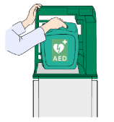

ENVIE A ALGUÉN A POR UN DESA

Slide 41
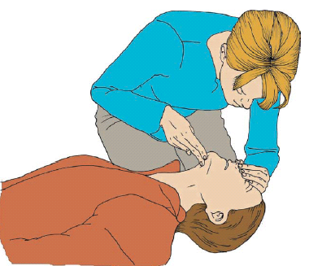
NON RESPIRA ADECUADAMENTE VENTILACIÓNS DE RESCATE
Abrir de novo a vía aérea coa maniobra frente-mentón.
Pinzar o nariz coa man da frente, mantendo a elevación do mentón e a hiperextensión.

Slide 42
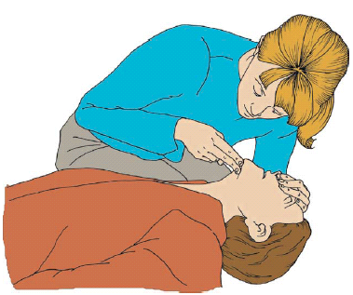
VENTILACIÓNS DE RESCATE
Manteña a postura, observe descender o peito ao sair o aire.
Repita a ventilación unha vez máis.
AS DÚAS VENTILACIÓNS NON DEBERÍAN LEVAR MÁIS DE 5 SEGUNDOS
Continue con compresións torácicas cunha relación 30:2

Slide 43
VENTILACIÓNS NON EFECTIVAS
Se a ventilación inicial de rescate non eleva o tórax:
  Revise a boca e retire calqueira obstrucción.
  Revise a maniobra frente-mentón.
  Non intente máis de 2 ventilacións antes de volver ás compresións torácicas.

Slide 44
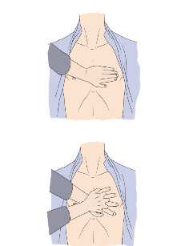
INCONSCIENTE, NON RESPIRA ADECUADAMENTE
30

Slide 45
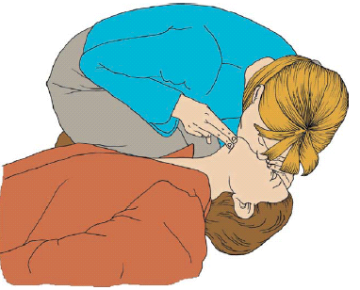
SE ESTÁ FORMADO OU É CAPAZ
2

Slide 46
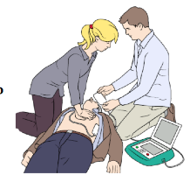
CANDO CHEGUE O DESA
CANDO CHEGUE O DESA
Poña en funcionamento o DESA e aplique os parches adhesivos no peito desnudo do paciente.
Se hai máis dun reanimador, as maniobras de RCP débense continuar mentres se colocan os parches sobre o peito

Slide 47
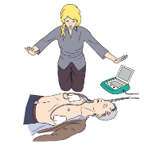
SIGA AS INSTRUCCIÓNS DO DESA
Asegúrese de que ninguén toca á vítima mentres o DESA realiza a análise do ritmo.

Slide 48
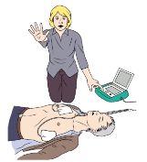
SE A DESCARGA ESTÁ INDICADA
Asegúrese de que ninguén toca a vítIma.
Aprete o botón de descarga como se indica.
Reinicie inmediatamente RCP 30:2
Continúe sigiuiendo las instrucciones visuales/sonoras

Slide 49
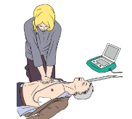
SE A DESCARGA NON ESTÁ INDICADA…
Reinicie a RCP inmediatamente.
Continúe como se indica nas instruccións visuais/sonoras

Slide 50
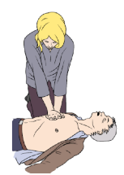

SENÓN DISPÓN DE DESA...
COMPRESIÓNS TORÁCICAS

Slide 51

É raro que a RCP por sí soa reinice o corazón. A non ser que esté seguro que a víctima recuperara, continue con RCP
Signos de que a víctima recuperou:
- comeza a despertar
- móvese
- abre os ollos
- respira con normalidade
Esté preparado para reiniciar a RCP inmediatamente se a víctima se deteriora.

Slide 52
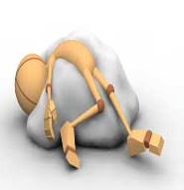
NON INTERRUMPA A RCP ATA QUE…
Un profesional sanitario lle diga que pare.
A vítima comece a despertar: se mova, abra os ollos e respire con normalidade
Esté agotada

Slide 53
ALGORITMO SVB adulto
Non responde?
Non respira normalmente?
Chamar o 061
30 Compresións Torácicas
2 Respiracións Rescate
Continue RCP 30:2
Con DESA: Encendelo
Seguir Instruccións

Slide 54
SOPORTE VITAL BÁSICO PEDIÁTRICO

Slide 55

Recomendacións europeas (ERC 2015)
Moitos nenos non reciben resucitación polo temor dos que poidan realizar a RCP a causar dano se non están formados específicamente na resucitación dos mesmos. Este temor É INFUNDADO.
As persoas legas deben de ser instruidas en que A SECUENCIA DE ADULTOS PÓDESE USAR PARA NENOS coas seguintes modificacións:

Slide 56
ALGORITMO SVB pediátrica
Non responde?
Non respira normalmente?
5 insuflacións de rescate
30 Compresións Torácicas
TRAS 1 MINUTO DE RCP PIDA AXUDA AÍNDA QUE ISTO IMPLIQUE DEIXAR SOA Á VÍCTIMA
2 Respiracións Rescate
Continue RCP 30:2
Con DESA: Encendelo
Seguir Instruccións

Slide 57
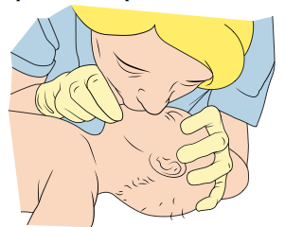
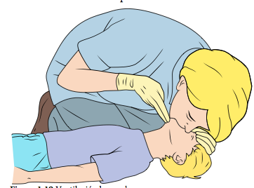
RESPIRACIÓNS RESCATE PEDIATRÍA

Slide 58
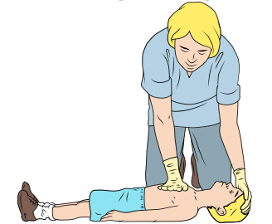
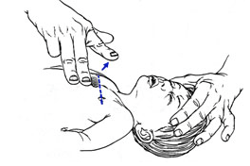
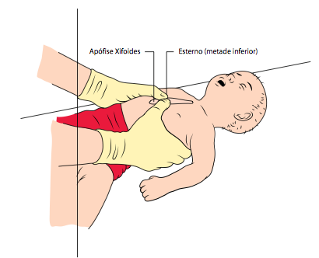
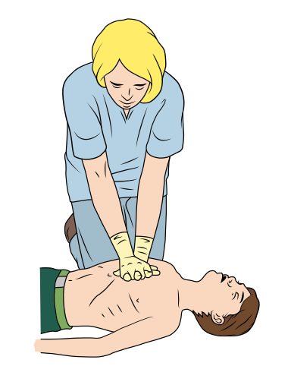
MASAXE CARDÍACA PEDIÁTRICA

Slide 59
DESFIBRILADOR SEMIAUTOMÁTICO EXTERNO (DESA)

Slide 60
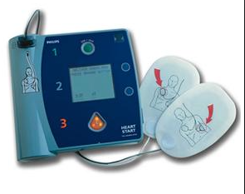
Desfibrilador externo semiautomático (DESA)
Analiza o ritmo e aplica se é preciso unha descarga.
Botóns:
  Encendido.
  Análise (según o modelo)
  Descarga
Algúns modelos levan pantalla
Altavoz
Parches adhesivos

Slide 61
APARECE O DESA
Consigue diagnosticar as arritmias desfibrilables cunha especificidade do 98% e unha sensibilidade do 92%.
De fácil manexo e ten baixo mantenimento.
Pode rexistar o ritmo ECG do paciente e grabar sonido para poder facer unha análise posterior da actuación

Slide 62
DESA
SÓ EN PACIENTES INCONSCIENTES E QUE NON RESPIREN CON NORMALIDADE
Analiza o ritmo cardíaco do paciente.
Determina cos seus algoritmos se os ritmos son desfibrilables ou non desfibrilables.
Informa ao usuario con mensaxes de “descarga aconsellada” ou “descarga non aconsellada”

Slide 63
MARCO LEGAL DESA GALICIA
NORMATIVA DESA
  Decreto 38/2017
    Articulo 9. Titulación
Apartado 2: “ en el caso de una situación excepcional en la que no sea posible disponer en ese momento de una persona con la formación o titulación necesaria par el uso de desfibrilador, la Central de Urgencias Sanitarias de Galica-061 podrá autorizar a cualquier otra persona para el manejo del desfibrilador, manteniendo en todo momento la Central la supervisión del proceso”

Slide 64
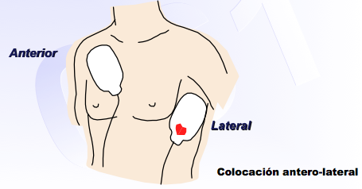
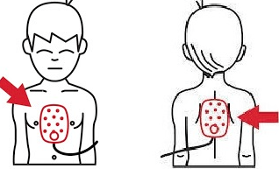
COLOCACIÓN ELECTRODOS DESFIBRILACIÓN

Slide 65
COLOCACIÓN ELECTRODOS DESFIBRILACIÓN
Posición correcta
Posición incorrecta

Slide 66
DESA circunstancias especiais
Nenos
Auga
Tórax con abundante vello.
Delgadez extrema
Parches de medicación
Pacientes con marcapasos definitivo o desfibriladores automáticos internos

Slide 67
CIRCUNSTANCIAS ESPECIAIS
Nenos
  Os parches de adulto pódense usar en nenos de máis de 8 anos.
  Non está recomendado o seu uso en menores de 1 ano.
  Ter en conta:
    A MAIORÍA DAS PCR EN NENOS SON DE ORIXE RESPIRATORIO.

Slide 68
CIRCUNSTANCIAS ESPECIAIS
AUGA
  A auga conduce ben a electricidade
  Por seguridade:
    Retirar ao paciente de charcos.
      Resgardarse da chuvia.
  Por eficacia da desfibrilación:
      Secar o peito do paciente de auga ou sudor

Slide 69
CIRCUNSTANCIAS ESPECIAIS
Tórax con abundante pelo
  Pegar os electrodos sobre o tórax desnudo do paciente, aínda que teña moito pelo.
  Se non conduce ben, presionar electrodos.
  Se todavía non conduce: retirar parches
  Rasurar zona depilada
  Pegar novos electrodos

Slide 70
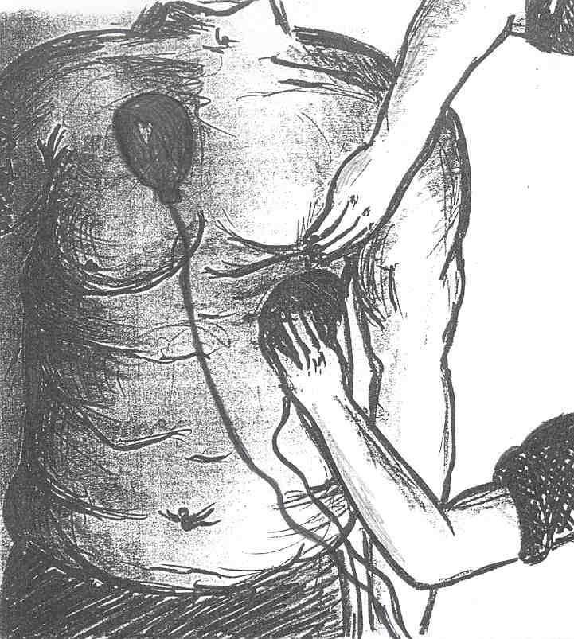
CIRCUNSTANCIAS ESPECIAIS
Persoas obesas ou con mamas grandes
Debe intentar estirar a pel na zona de contacto co parche para que non queden burbullas de aire que disminuan a conducción da enerxía.

Slide 71

CIRCUNSTANCIAS ESPECIAIS
DELGADEZ EXTREMA
Neste caso tamén apretar cuidadosamente o parche conta a pel para un mellor contacto.

Slide 72
CIRCUNSTANCIAS ESPECIAIS
Medicación transdérmica.
  Retirar parches medicación.
  Limpar a zona
  Se os electrodos se colocan sobre o parche, risco de:
    Queimaduras
    Mala conducción da electricidade ao interior do tórax.

Slide 73
CIRCUNSTANCIAS ESPECIAIS
Marcapasos definitivo implantado e desfibriladores automáticos internos
  Localizar o marcapasos/desfibrilador interno (DAI)
  Alonxar os electrodos desa localización, uns 2,5 cm
  O resto dos pasos non teñen cambios.
  Se o DAI está liberando descargas, deixalo actuar aproximadamente 1 minuto.

Slide 74

ATRAGANTAMENTOS

Slide 75


Sospeita de atragantamento

Slide 76
VALORAR A TOS
TOS EFECTIVA
TOS INEFECTIVA
Resposta verbal sen alteracións., valorar llanto nun lactante
Tos ruidosa
Capaz de coller aire antes de toser.
Consciente
Incapaz de vocalizar
Tos silente ou non tose
Incapaz de respirar
Cianose (azul).
Descenso do nivel de consciencia

Slide 77

CONSCIENTE CON TOS EFECTIVA
TOSE
TOSE
TOSE
TOSE
TOSE

Slide 78

CONSCIENTE CON TOS INEFECTIVA
5 GOLPES
INTERESCAPULARES

Slide 79

CONSCIENTE CON TOS INEFECTIVA
5 COMPRESIÓNS ABDOMINAIS
(M. Heimlich)

Slide 80


Se a persoa queda inconsciente…
RCP
2

Slide 81

En resumo…

Slide 82

ATRAGANTAMENTO EN PEDIATRIA

Slide 83

≥ 1 ano consciente, con tos efectiva
TOSE
TOSE
TOSE
TOSE

Slide 84


≥ 1 ANO TOS INEFECTIVA CONSCIENTE

Slide 85


LACTANTE ≤ 1ANO TOS INEFECTIVA
CONSCIENTE

Slide 86

CRIANZA QUE QUEDA INCONSCIENTE TRAS UN ATRAGANTAMENTO…
30:2
5 RESPIRACIÓNS RESCATE
RCP

Slide 87

Autor fotografía: Manuel Costa Parcero

